Slide 1
Творческая презентация
Государственное бюджетное дошкольное образовательное учреждение "Детский сад № 5 "Хадижа" г.Гудермес"
Гациевой Залины Заудиновны
Гудермес, 2019 г.

Slide 2
Личная карточка воспитателя
ФИО | Гациева Залина Заудиновна
Место работы | ГБДОУ "Детский сад № 5 "Хадижа" г.Гудермес"
Дата рождения | 05.01.1986
Образование | высшее
Педагогический стаж | 3 года

Slide 3
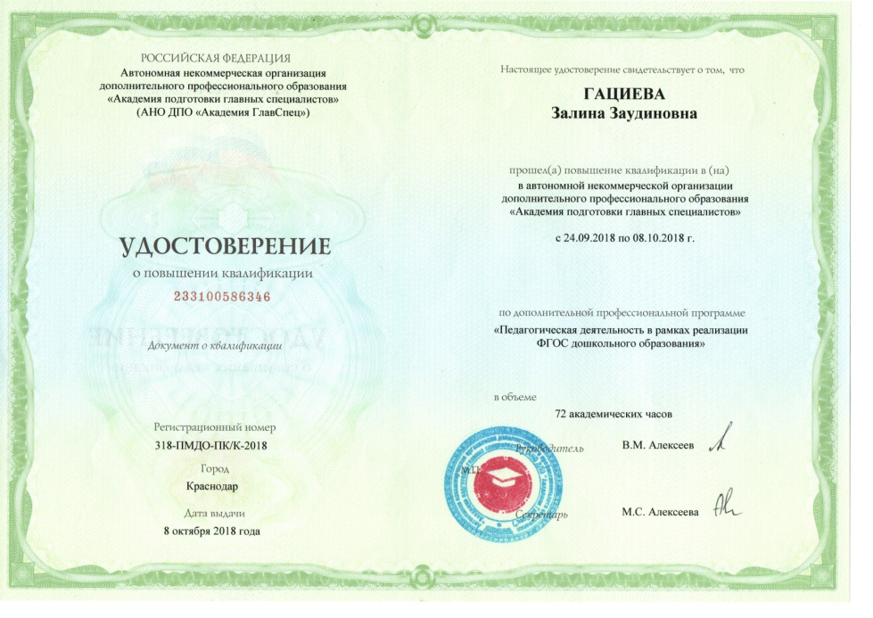
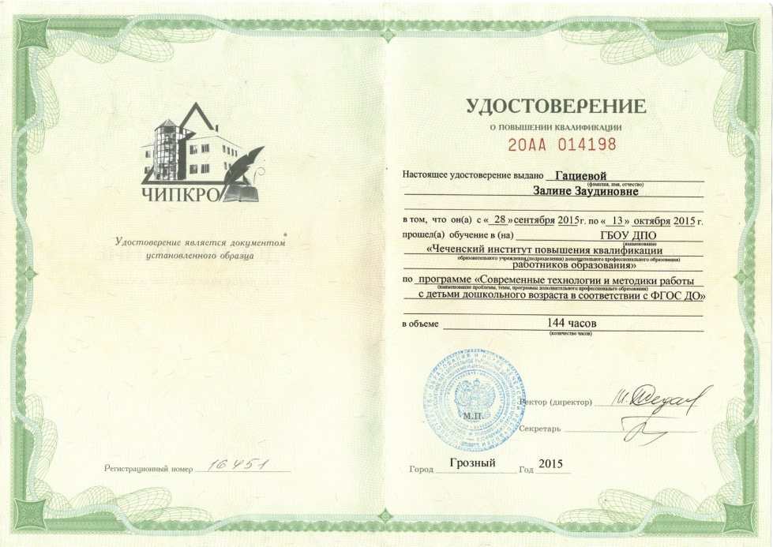
^{Повышение квалификации}

Slide 4
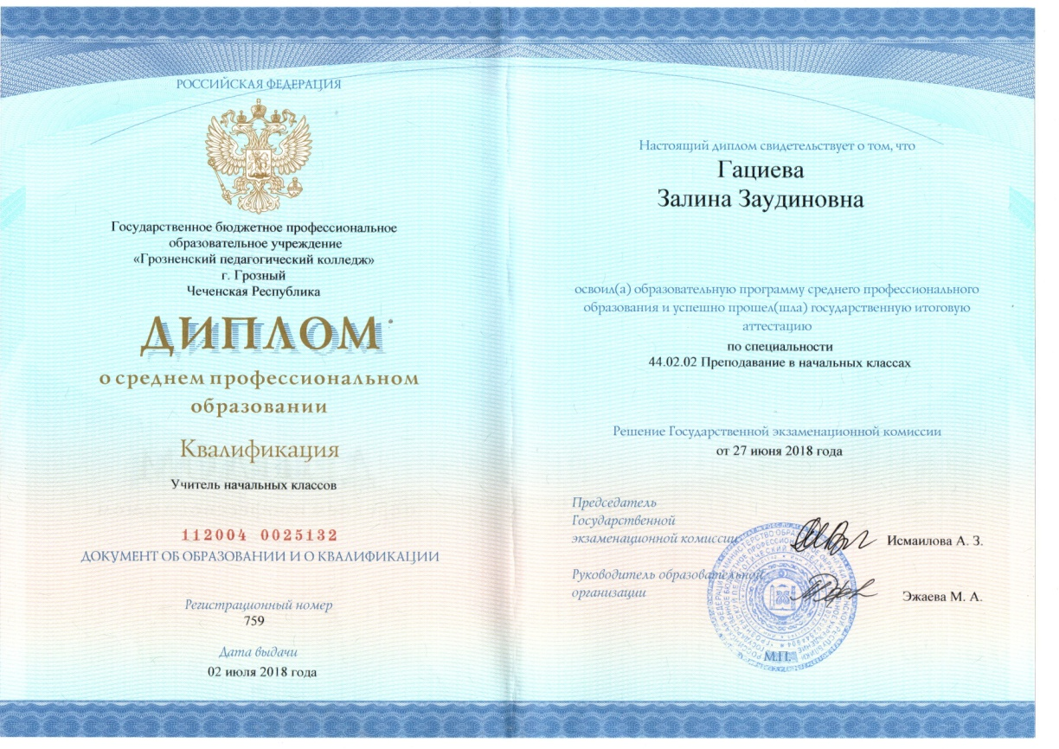
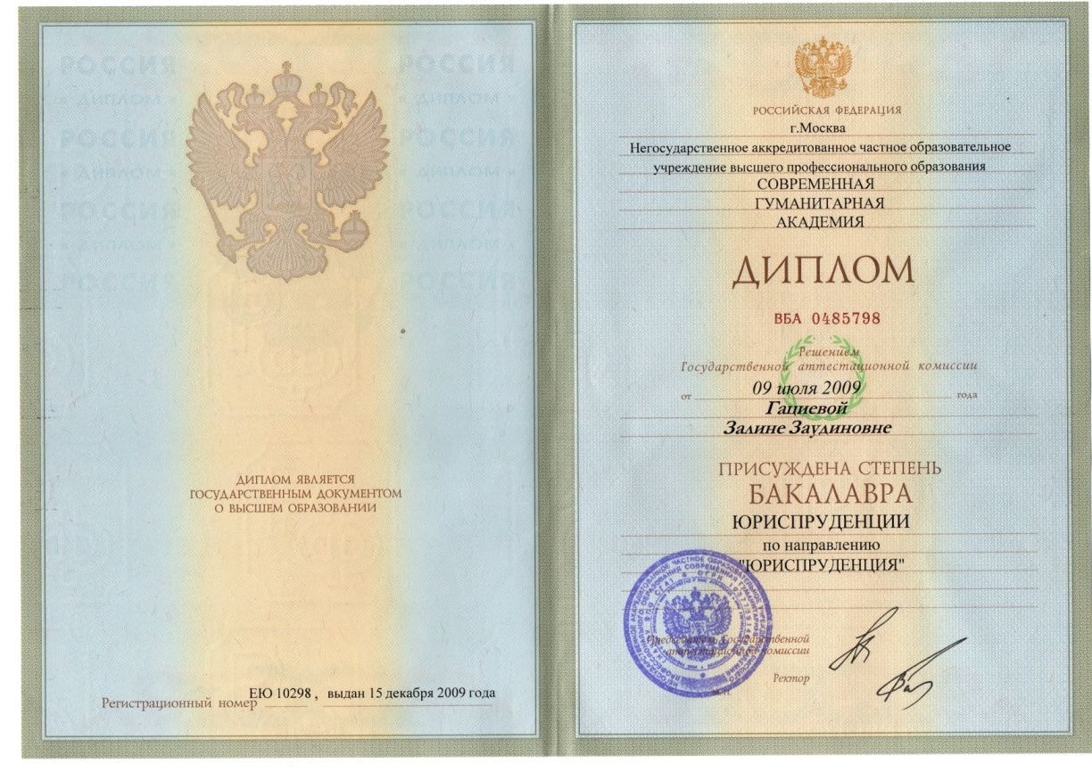
^{Образование}

Slide 5
«От того, как прошло детство, кто вёл ребенка за руку
в детские годы,
что вошло в его разум и сердце из окружающего мира - от этого в решающей степени зависит,
каким человеком станет
сегодняшний малыш».
В.А.Сухомлинский

Slide 6
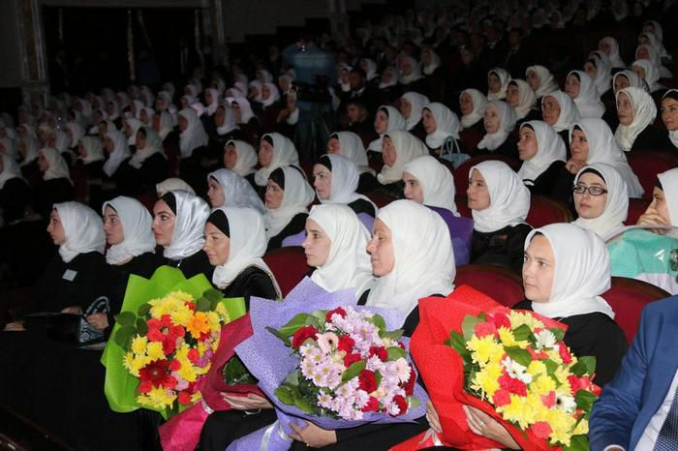
«В детских садах наши дети учатся любить Родину, уважать старших, соблюдать и чтить традиции, готовятся к школе. Это очень важно для ребёнка…»

Slide 7
ФЕДЕРАЛЬНЫЙ ГОСУДАРСТВЕННЫЙ ОБРАЗОВАТЕЛЬНЫЙ СТАНДАРТ ДОШКОЛЬНОГО ОБРАЗОВАНИЯ
… Стандарт разработан на основе Конституции РФ и законодательства РФ с учётом Конвенции ООН о правах ребёнка…

Slide 8
ОБРАЗОВАТЕЛЬНЫЕ ОБЛАСТИ
Социально-
коммуникативное
развитие
Физическое развитие
Художественно-
эстетическое
развитие
Познавательное развитие
Речевое развитие

Slide 9
«Развитие речи дошкольника»
Цель: повысить профессиональную квалификацию по вопросу развития связной речи у детей дошкольного возраста в соответствии с ФГОС ДО
Задачи:
изучение и использование инновационных технологий в работе по формированию связной речи у детей;
создание предметно-развивающей среды по формированию и развитию связной речи у детей дошкольного возраста;
разработка системы работы с родителями по развитию связной речи детей;
обобщение опыта работы по данной теме.

Slide 10
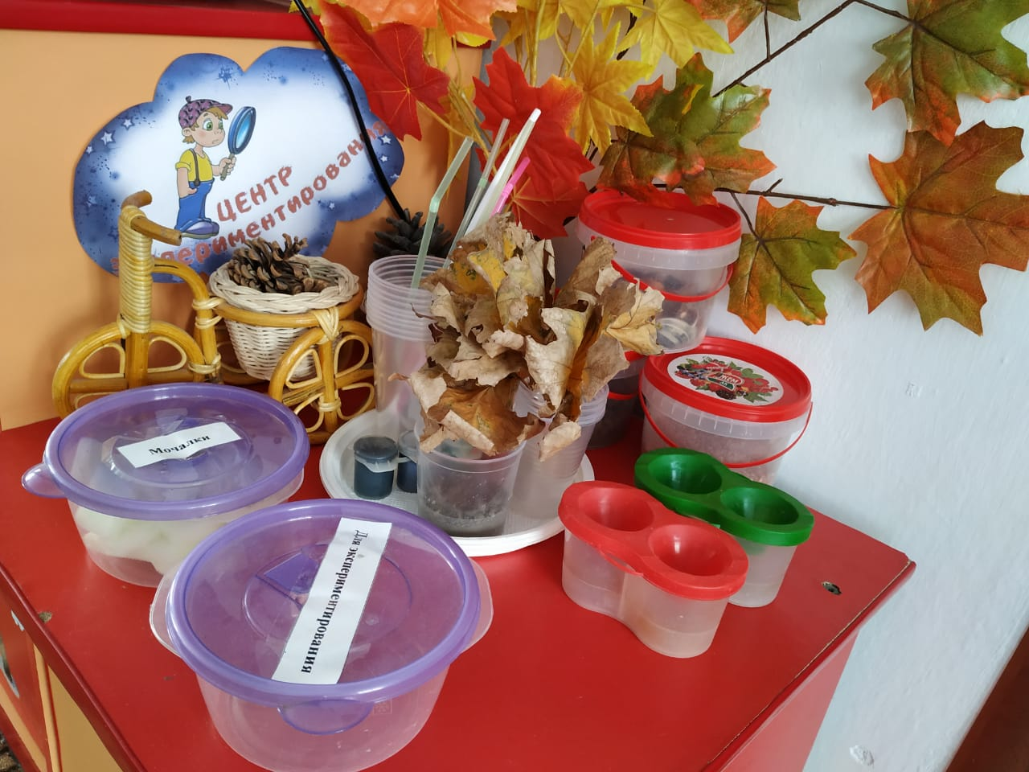
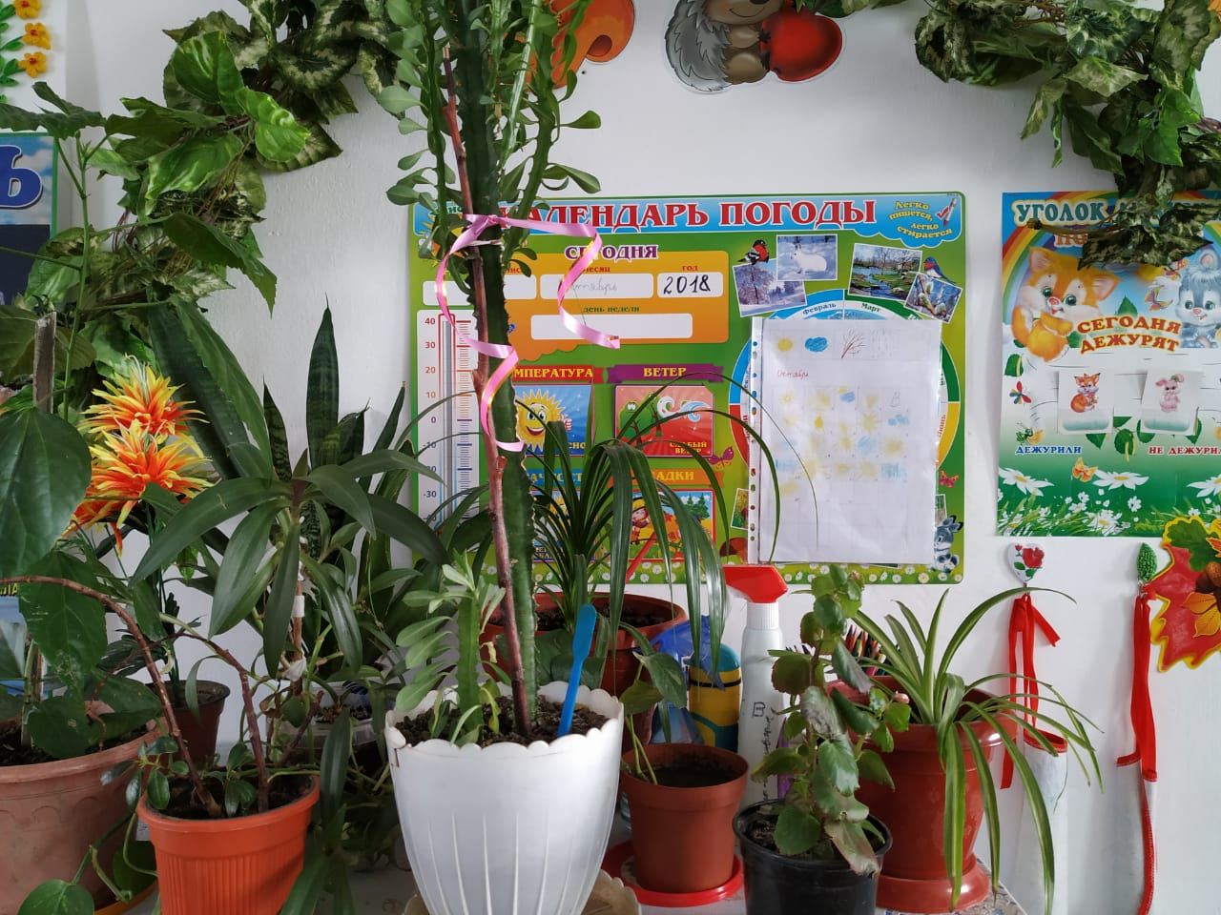
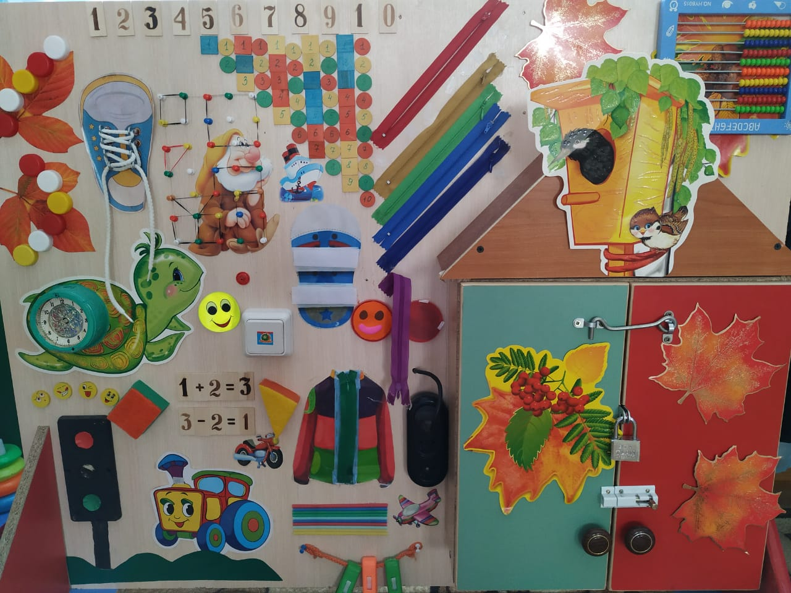
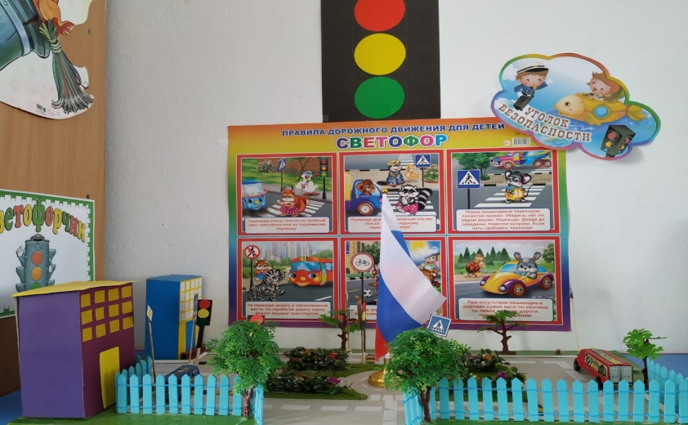
Предметно – развивающая среда в группе по развитию речи в соответствии с ФГОС ДОО.

Slide 11
Направления работы по развитию речи
1. Развитие словаря: освоение значений слов и их уместное употребление в соответствии с контекстом высказывания, с ситуацией, в которой происходит общение.
2. Воспитание звуковой культуры речи: развитие восприятия звуков речи и произношения.
3. Формирование грамматического строя.
4. Развитие связной речи.
5. Формирование элементарного осознания явлений языка и речи: различение звука и слова, нахождение места звука в слове. Воспитание любви и интереса к художественному слову.

Slide 12
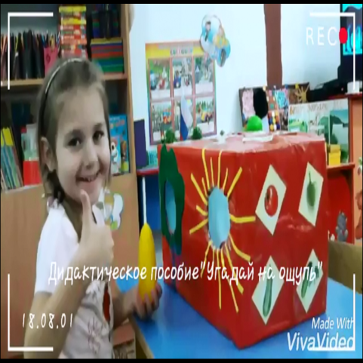
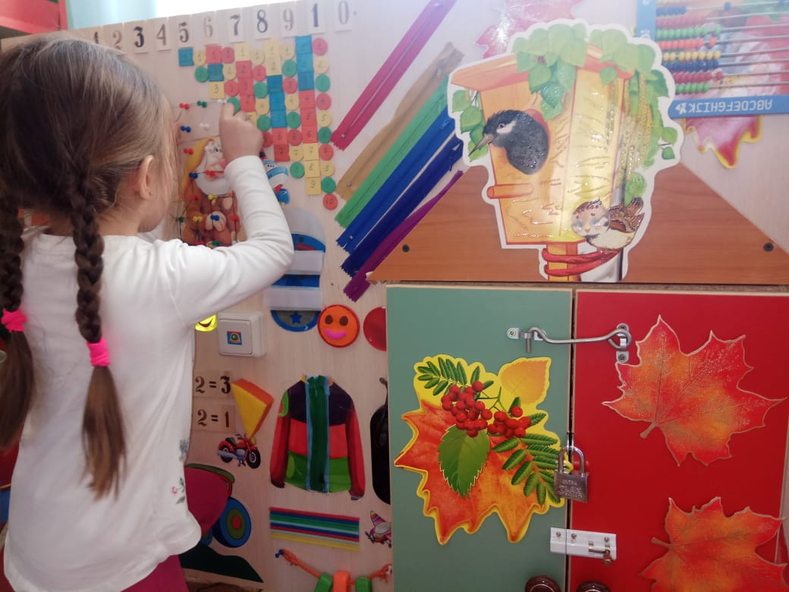
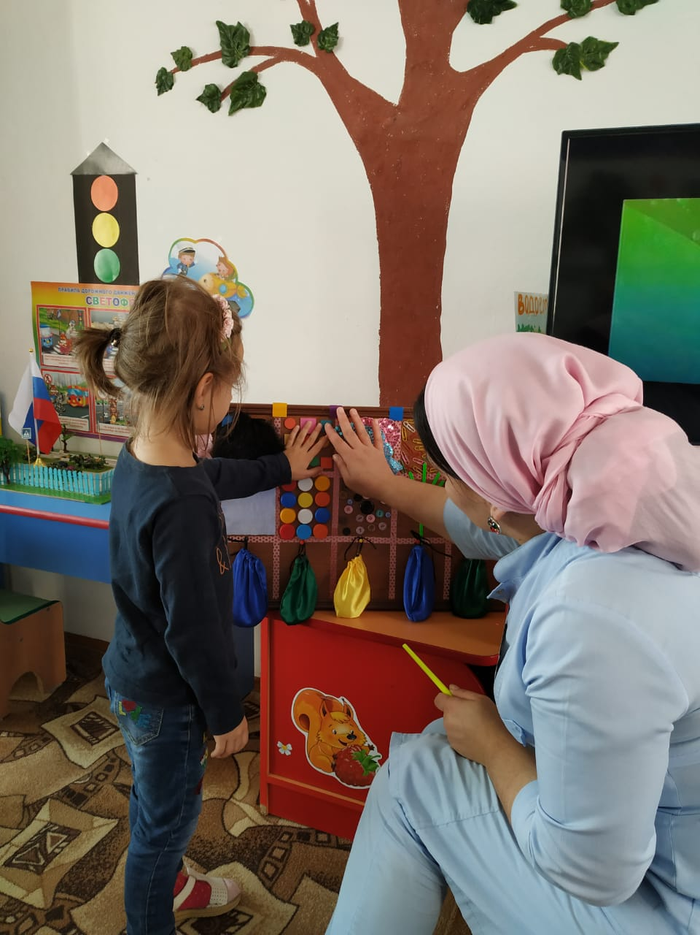
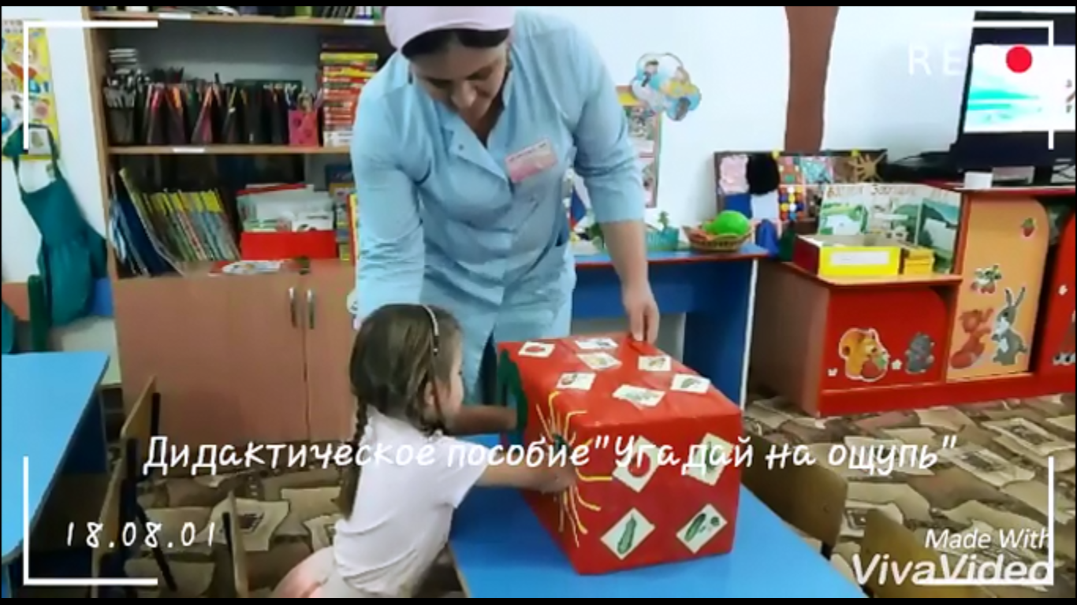
Использование инновационных технологий в процессе образовательной деятельности по речевому развитию дошкольников в рамках ФГОС ДО

Slide 13
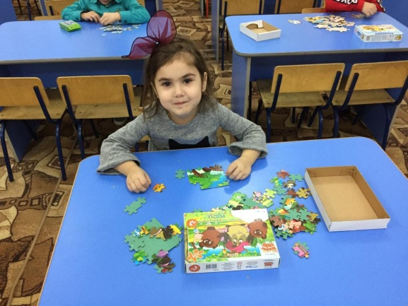
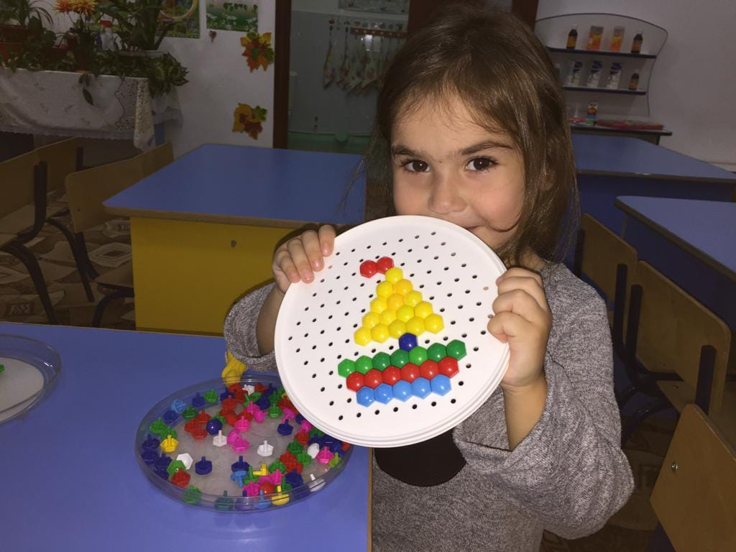
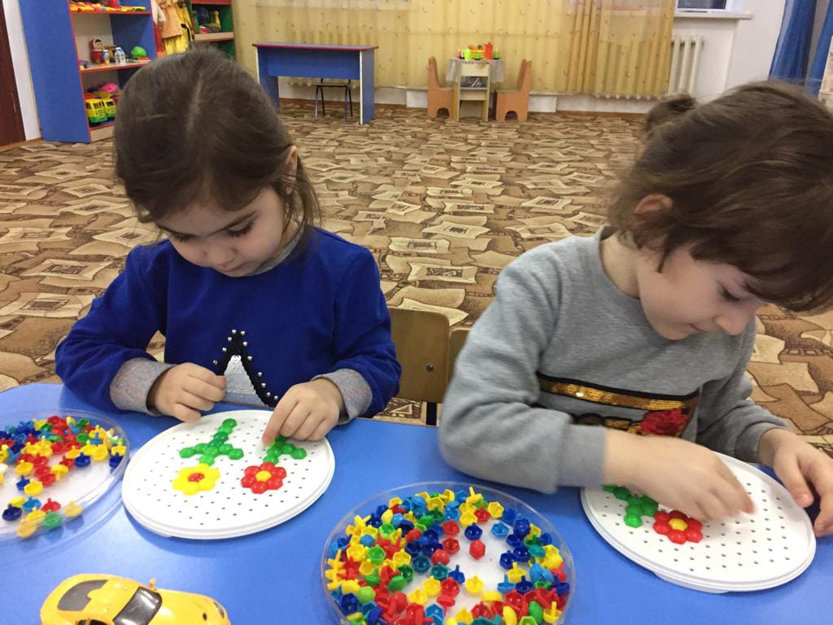
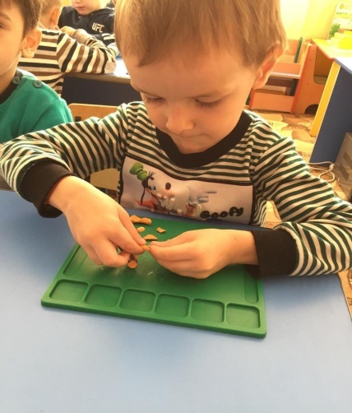
Игры и упражнения на развитие тактильных ощущений
Использованию игр и упражнений отводится значимое место, так как они развивают у детей тактильно-кинетическую чувствительность и мелкую моторику рук; снимают мышечную напряжённость; развивают мотивацию речевого общения; формируют первичные произносительные умения и навыки; обогащают и активизируют словарный запас; формируют связную речь; обучают навыкам грамоты.

Slide 14
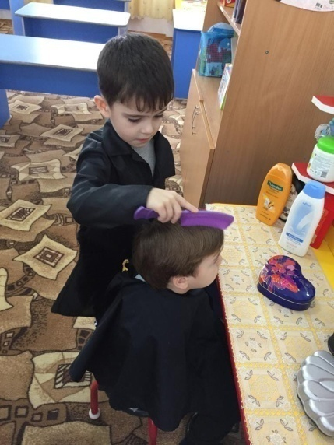
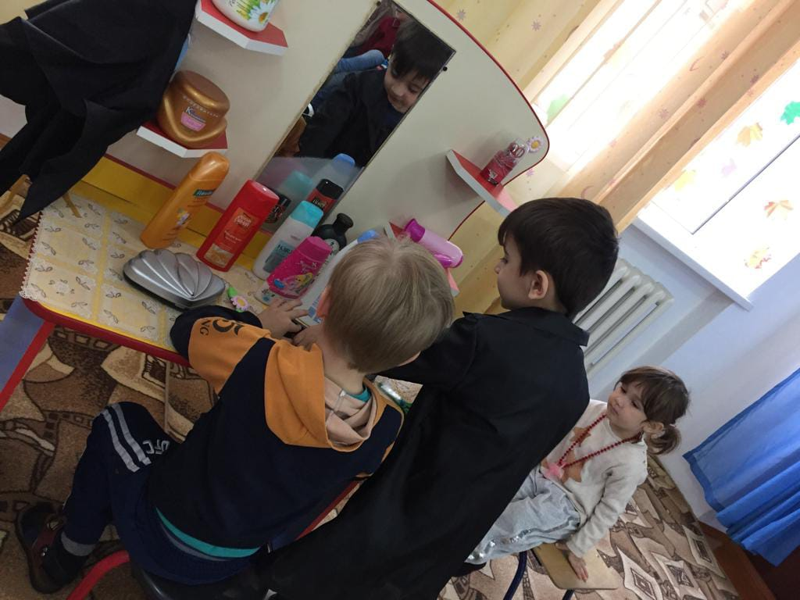
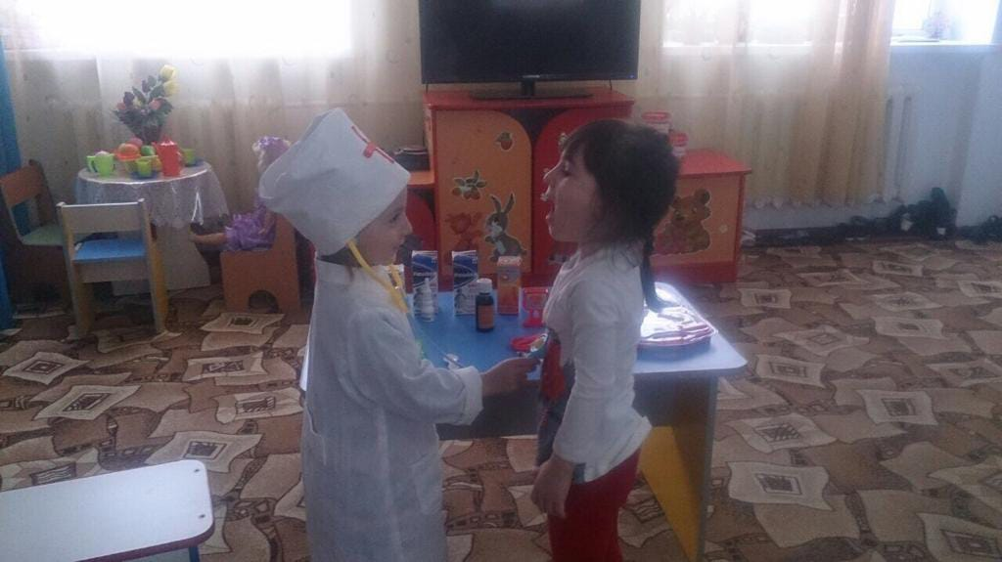
Сюжетно-ролевая игра
В ходе игры малыш отображает свои впечатления, представления в форме предметных действий с игрушками, развертывает игровой сюжет, т.е. действует в воображаемой ситуации. Игра является своего рода переходным, промежуточным звеном между полной зависимостью речи от вещей и предметных действий к свободе слова от реальной, воспринимаемой ситуации. Именно в этом «освобождении слова» и состоит значение игры со сверстниками для речевого развития детей.

Slide 15
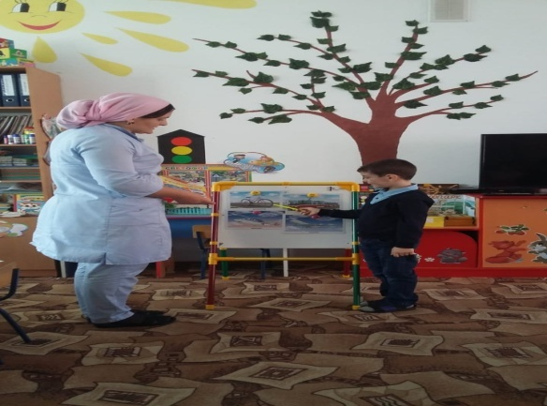
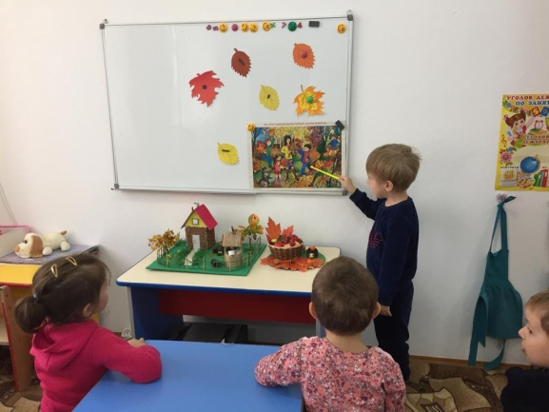
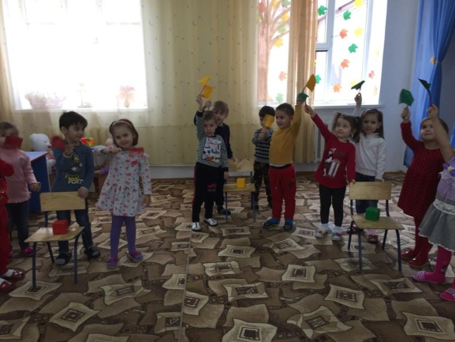
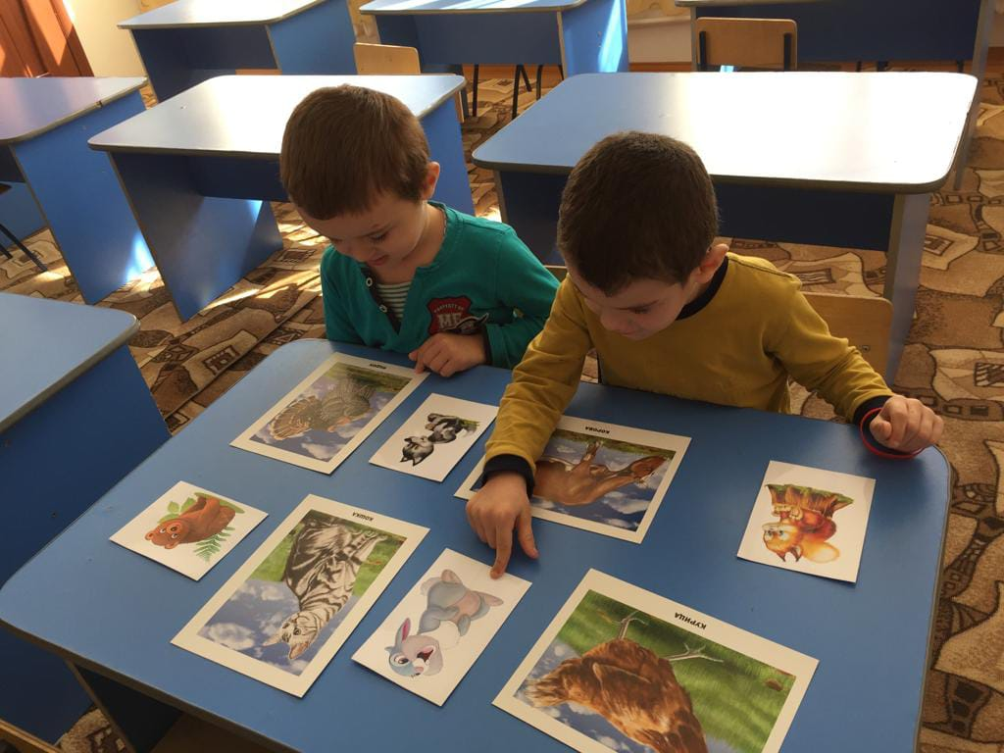
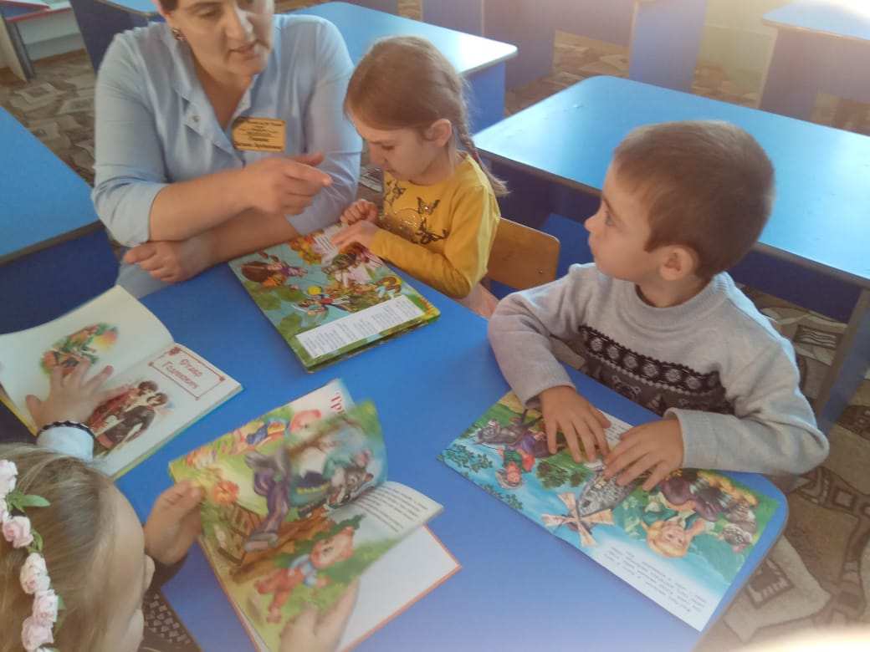
Прием рассказывания по набору предметных картинок

Slide 16
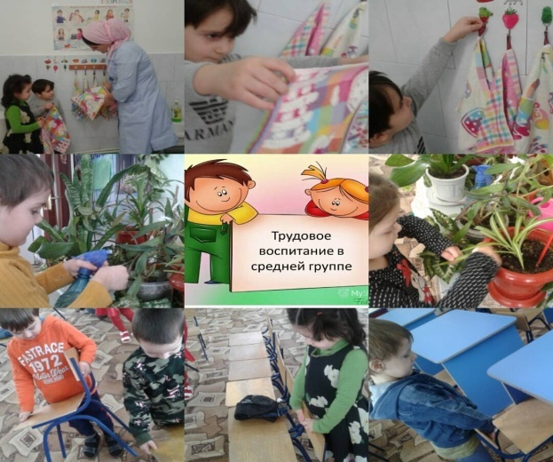
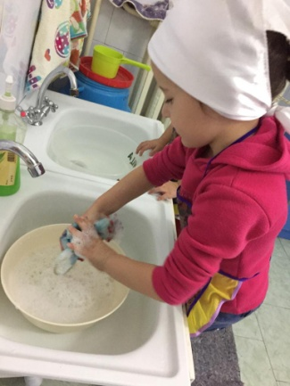
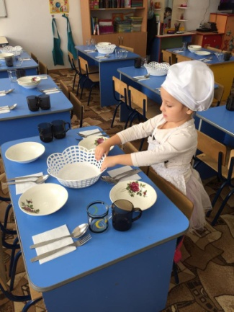
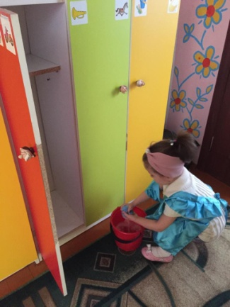
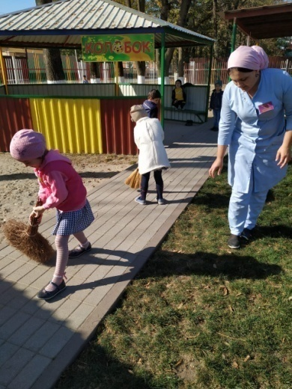
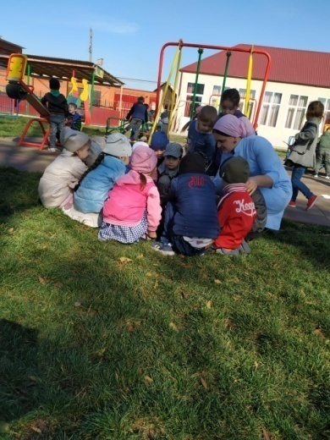
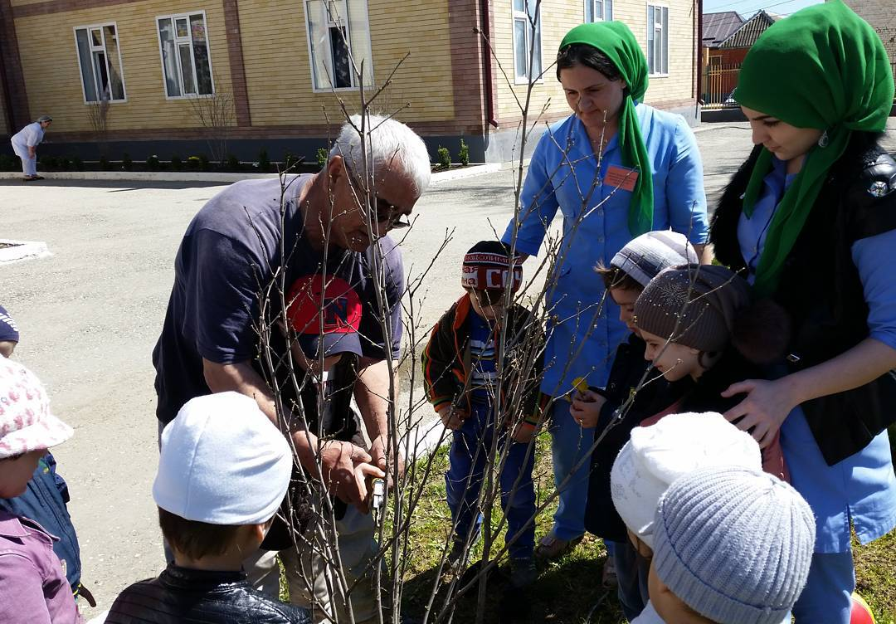
Развитие речи дошкольников в процессе трудового воспитания

Slide 17
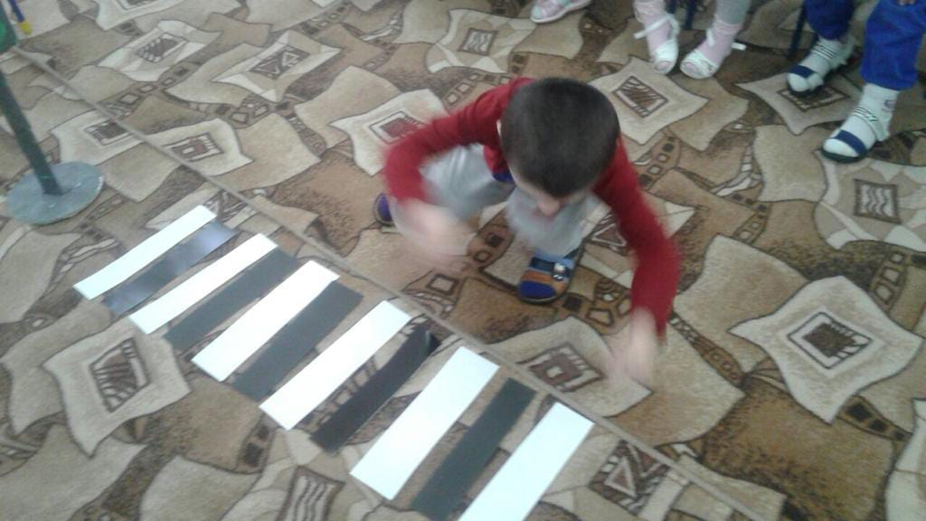
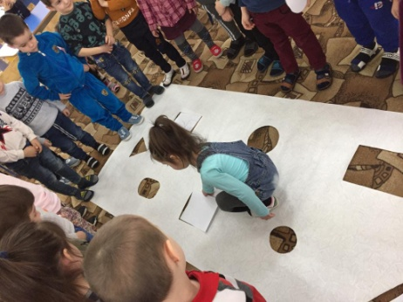
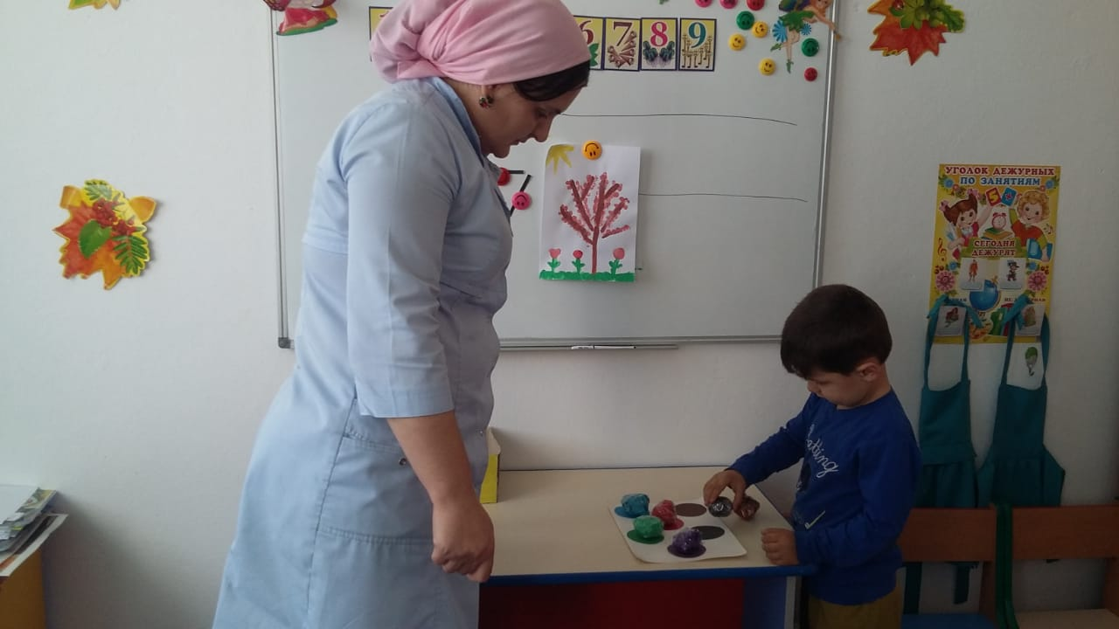
Дидактические игры
Дидактические игры — это вид учебных занятий, организуемых в виде учебных игр, реализующих ряд принципов игрового, активного обучения и отличающихся наличием правил, фиксированной структуры игровой деятельности и системы оценивания, один из методов активного обучения.

Slide 18
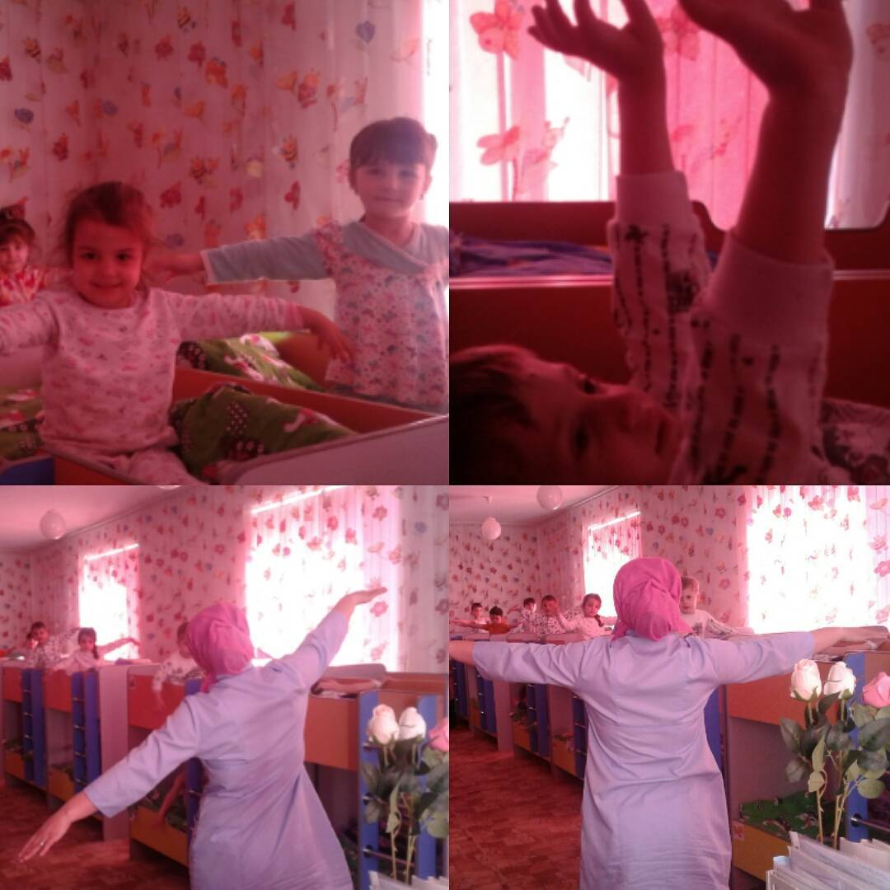
Использование здоровьесберегающих технологий

Slide 19
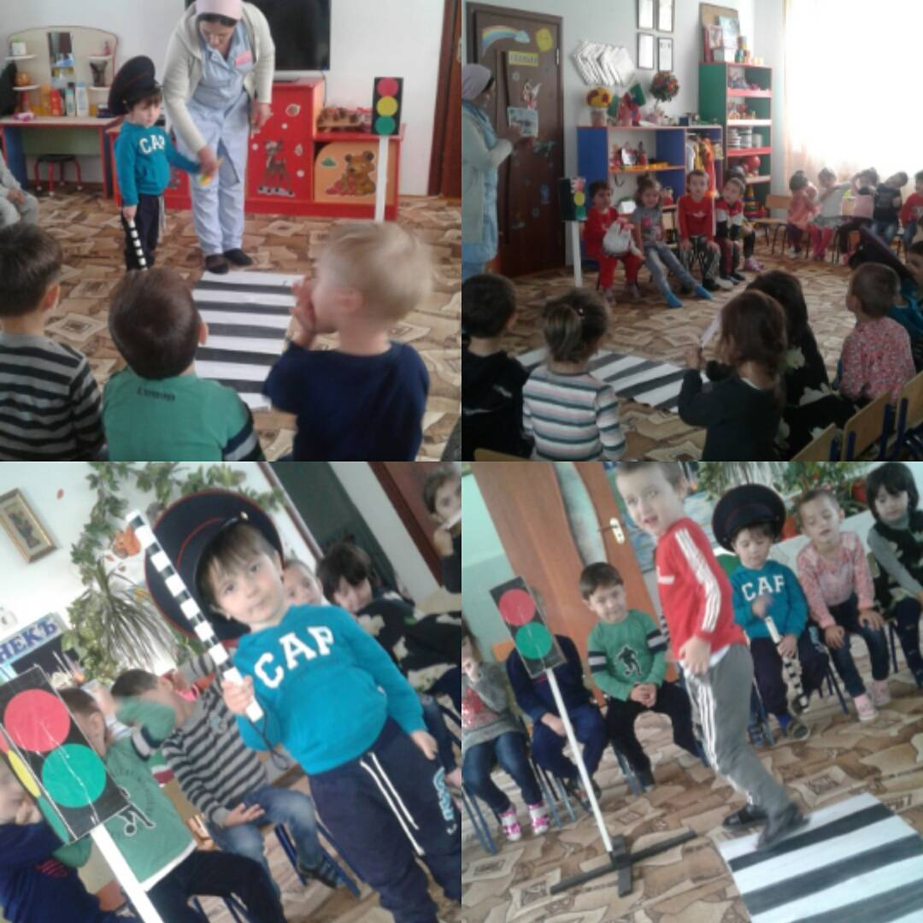
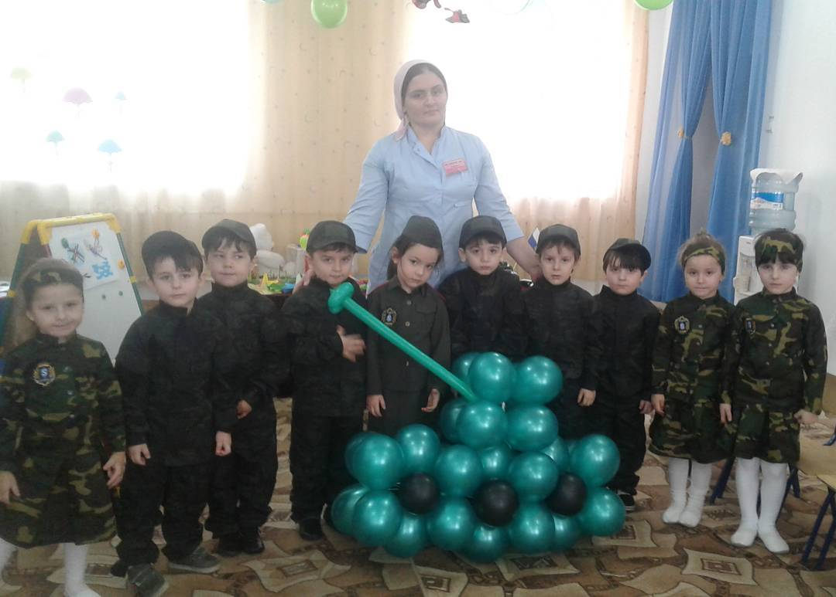
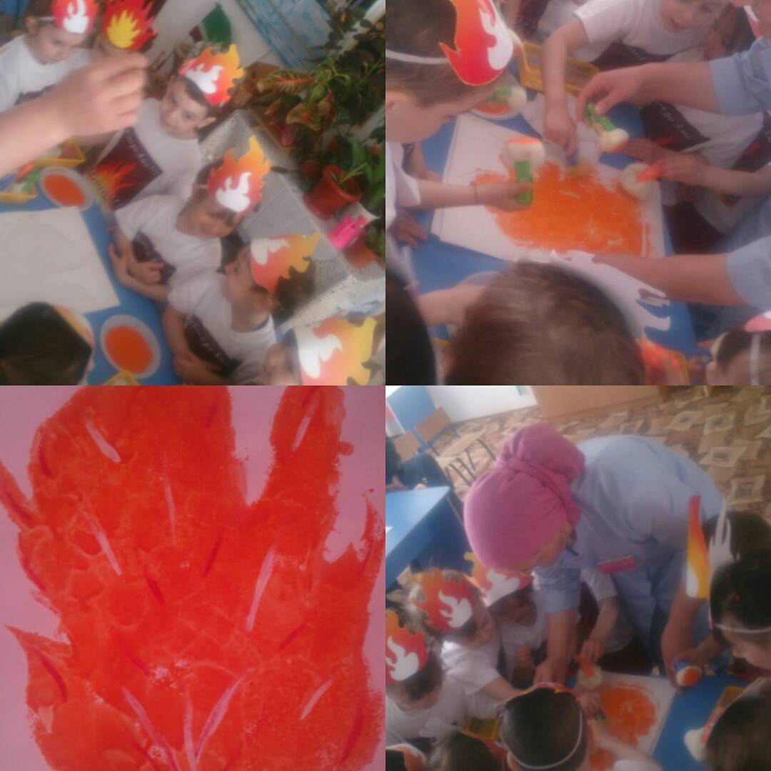
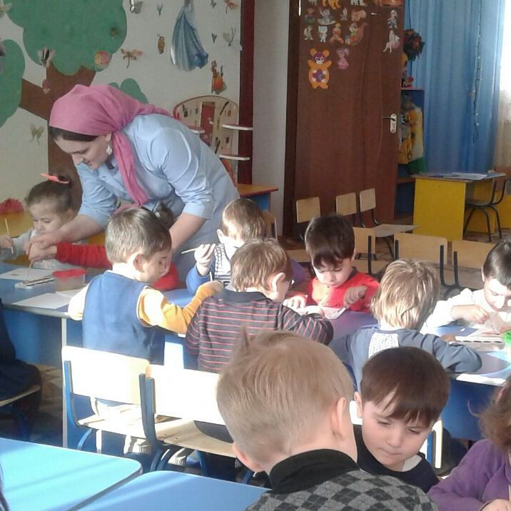
Открытые ООД

Slide 20
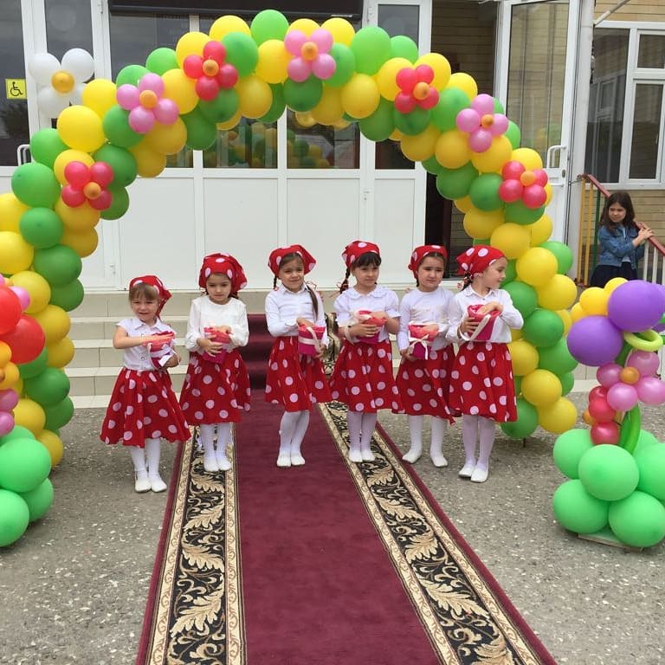
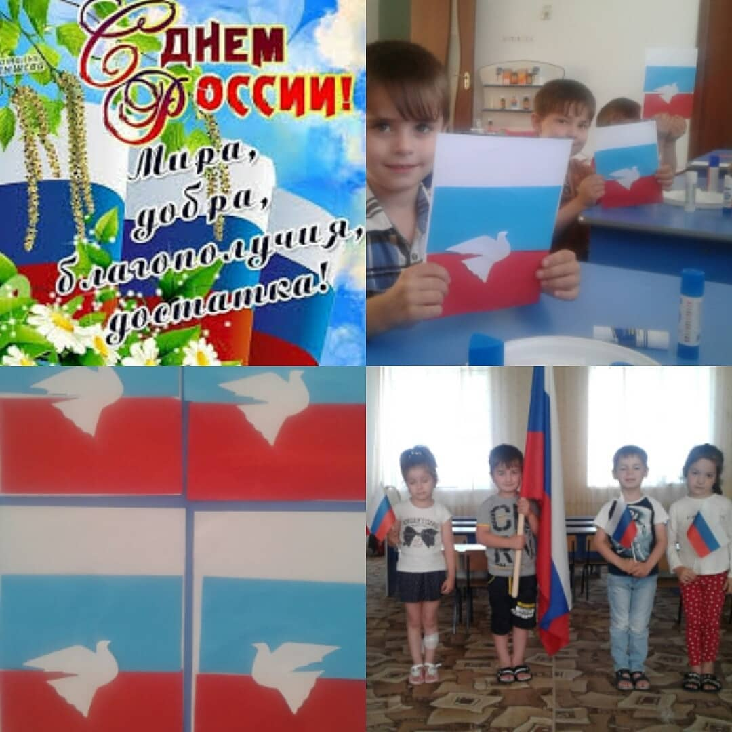
Мероприятия

Slide 21
Обобщение и распространение опыта:
Публикации в электронном СМИ
мастер-классы по конструированию
дидактических материалов
Наставничество
выступления на педсовете,
семинарах
открытые ООД – презентации

Slide 22
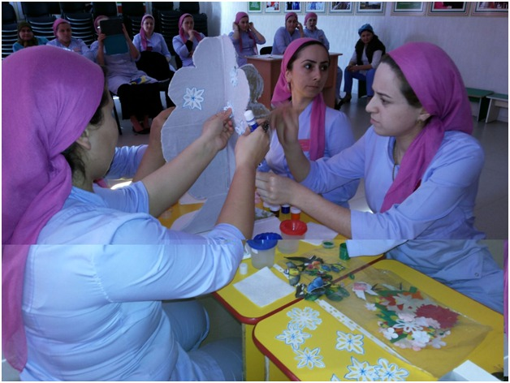
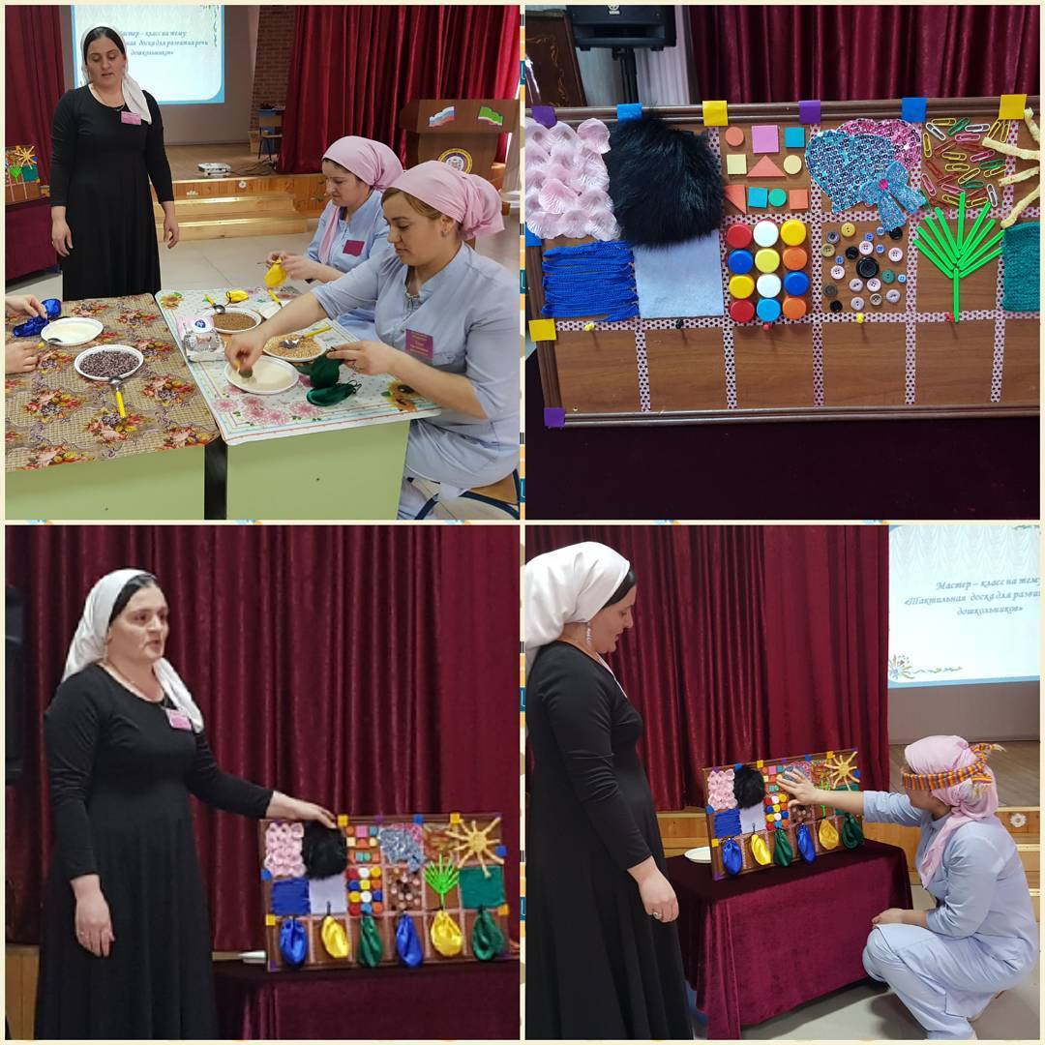
Обобщение опыта

Slide 23
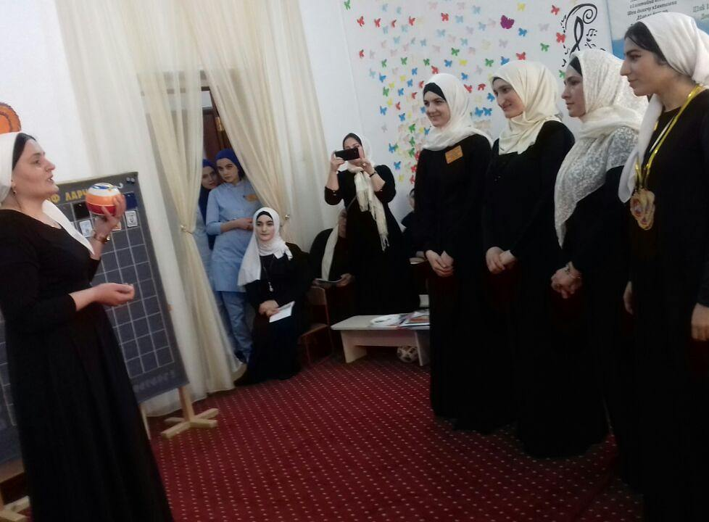
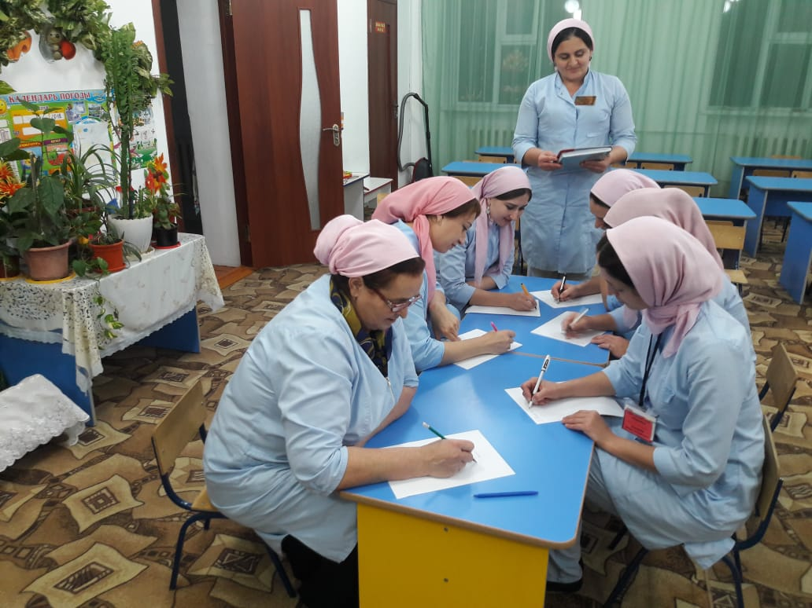
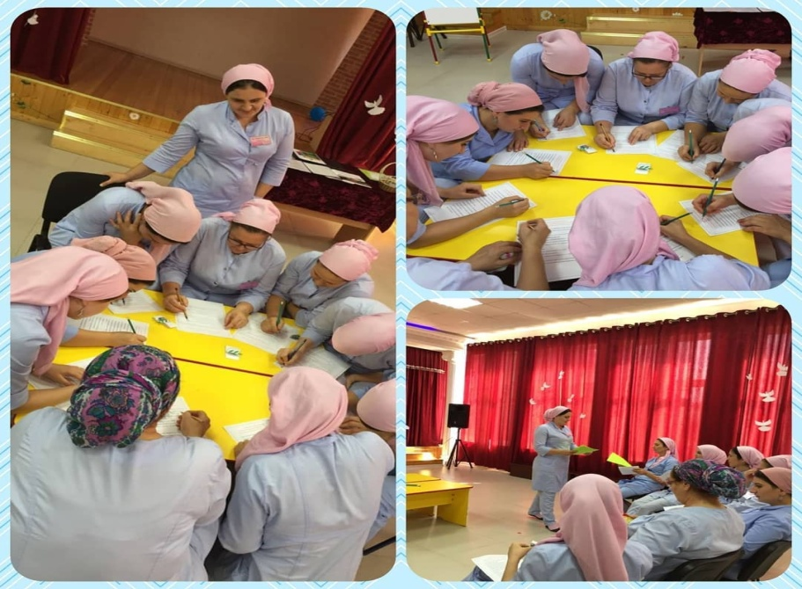
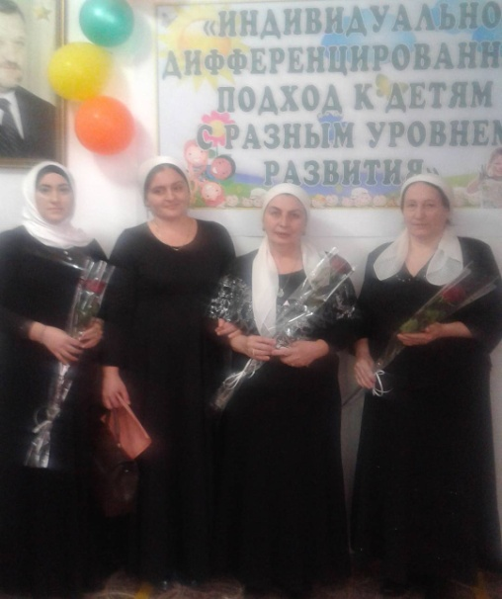
Обобщение опыта

Slide 24
Наставничество
№ п/п | Сроки | Форма работы | Цель
1. | Сентябрь | Установочное заседание педагогов | Обсуждение индивидуальных планов наставника. Разработка анкетирования на определение профессиональных потребностей молодых педагогов.
2. | Октябрь | «Скорая помощь» | Оказание помощи в организации качественной работы с документацией и с инструктажем по организации работы с родителями. Изучение психо-физиологических особенностей детей дошкольного возраста.
3. | Ноябрь | Консультация «Роль воспитателя при подготовке и проведении утренников» | Организация подготовки детей к праздникам и педагогическая позиция при проведении праздников в ДОУ.
 | В течении года | Тренинг «Эффективное общение и взаимодействие молодых воспитателей с родителями в вопросах воспитания детей в ДОУ» | Актуализировать существующие проблемы во взаимодействии с родителями. содействовать повышению уверенности в себе. Упражнять молодых воспитателей в построении эффективного общения с родителями. Популяризация передового педагогического опыта, обеспечивающего профессиональное развития молодых педагогов.
 | Январь | Семинар -практикум «Решение педагогических ситуаций» | Обсуждение имиджа педагога, педагогической этики, культуры поведения: - в работе с воспитанниками; - в работе с родителями; - в работе с коллегами.
 | Март | Консультация «Нетрадиционные формы взаимодействия с родителями» | Сформирование знаний молодого педагога о разработке материалов для родителей.
 | Апрель - май | Круглый стол «Ярмарка достижений» | Оказание помощи в составление Портфолио. Выявление профессиональных затруднений и совместной определение путей их устранения.

Slide 25
Взаимодействие с семьей
Важно: Родители теперь являются заказчиками вариативной части ООП ДО , а также участниками рабочей группы по введению ФГОС ДО

Slide 26
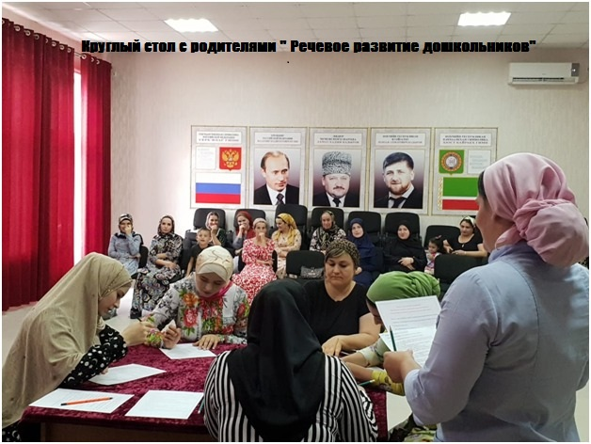
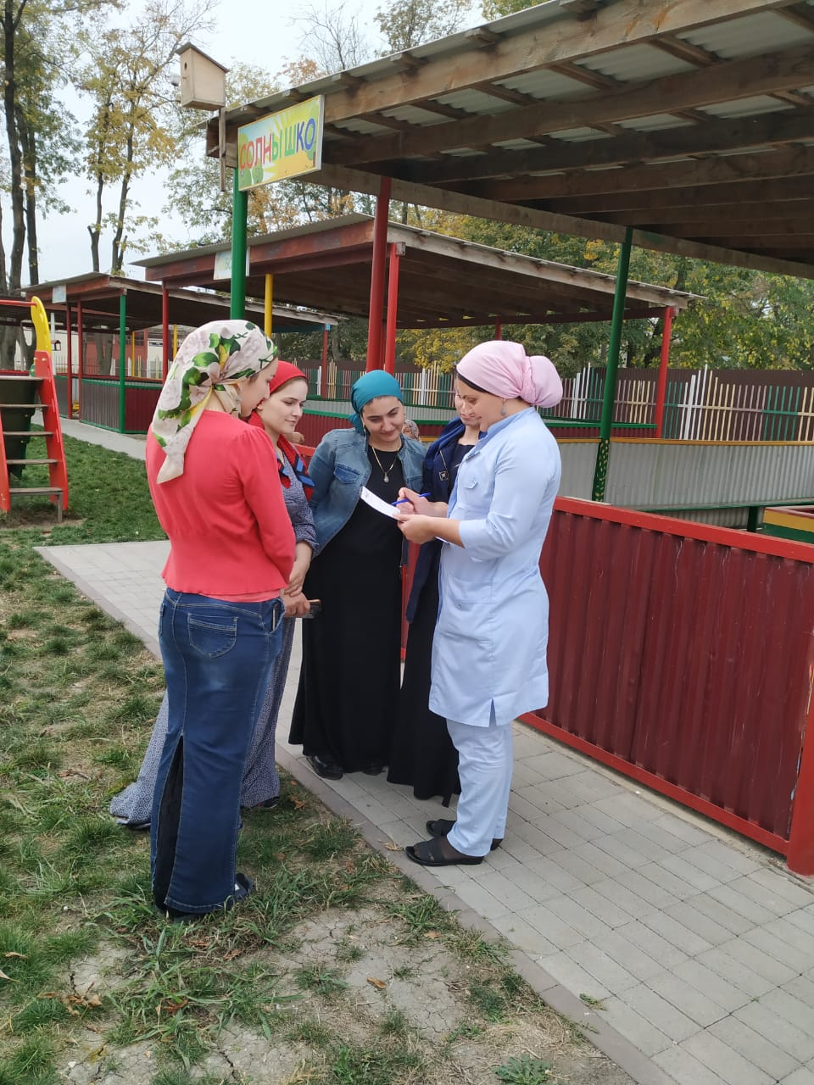
Взаимодействие с семьей

Slide 27
Публикации

Slide 28
Результаты педагогической деятельности

Slide 29
Мои достижения

Slide 30
«Вы говорите: дети меня утомляют. Вы правы.
Вы поясняете: надо опускаться до их понятий. Опускаться, наклоняться, сгибаться, сжиматься. Ошибаетесь. Ни от того мы устаем, а от того что надо подниматься до их чувств. Подниматься, становиться на цыпочки, тянуться. Чтобы не обидеть.»
Януш Корчак

